Slide 1
Zwischenpräsentation AI Lab Advanced Data Visualisation Agent
Data Science | 16.07.2025 | Lecturer: Prof. Dr. David Klotz
Julian Erath, John Torres, Jimi Kim

Slide 2
Table of Content
Einleitung
Motivation -> John
Ziel -> John
Methodik -> Jimi
Framework -> Jimi
Setup -> Jimi
Aufgabenverteilung und Verantwortlichkeiten -> John
Geplantes Vorgehen -> Julian
Lösungsarchitektur -> Julian
UI MockUp / Prototype -> John
Implementation and Execution
Data Preprocessing
Model Fine-Tuning
RAG
Agents
Deployment
Conclusion
Summary and Results
Challenges and Limitations
Outlook

Slide 3
I. Einleitung

Slide 4

Motivation
Statistikverständnis ist für viele Studierende herausfordernd
Fehlende individuelle Unterstützung bei der Datenanalyse und Interpretation
Traditionelle Lernmaterialien bieten wenig Interaktivität und Personalisierung
Generative KI ermöglicht personalisierte, sofortige Hilfestellung und schnellere Lernfortschritte
Automatisierte Erklärungen, Berechnungen und Visualisierungen erleichtern das Lernen
Entlastung von Lehrenden durch selbstständiges Lernen der Studierenden
Bereitstellung aktueller Inhalte durch Websuche und Literaturabgleich
Fördert effizientes und nachhaltiges Lernen im Statistikunterricht
„Der GenStatsCoach“
ChatGPT Image May 28, 2025, 02_12_51 AM.png
Bink, J. (2024).
Rizvi, N. (2024).
Chheang, V., Sharmin, S. (2024).
Wang, Z., Kiangala, K.S. (2024
Megahed, F.M. et al. (2024).
Coban, A., Küchemann, S., Durst, J. (2025).
Notes:
Motivation
Viele Studierende tun sich schwer, komplexe statistische Konzepte wie Verteilungen, Wahrscheinlichkeiten oder Zusammenhangsmaße intuitiv zu verstehen.
Traditionelle Lehrmaterialien sind oft statisch, wenig interaktiv und bieten keine personalisierte Unterstützung.
Fehlende direkte Rückmeldung und Erklärungen führen zu Frustration und mangelnder Motivation beim Lernen.
Die praktische Anwendung von Statistik auf reale Daten (z. B. CSV-Dateien) ist für viele Nutzer technisch und konzeptionell herausfordernd.
Studierende haben oft keine Möglichkeit, ihre eigenen Fragen schnell und kompetent beantworten zu lassen.
Lehrende können individuelle Lernbedürfnisse in großen Gruppen nicht immer ausreichend adressieren.
Bisherige digitale Lösungen sind meist entweder zu technisch oder bieten keine umfassende Kombination aus Erklärungen, Berechnungen und Visualisierungen.
Ein intelligentes Tool wie GenStatsCoach kann diese Lücken schließen, indem es personalisierte Erklärungen, interaktive Visualisierungen und automatische Validierung bietet.
Durch den Einsatz von generativer KI wird Lernen zugänglicher, effektiver und flexibler – angepasst an den individuellen Lernstand und die Fragen der Studierenden.
Das Tool hilft, Lernerfolge zu steigern und den Zugang zur Statistik praxisnah und zeitgemäß zu gestalten.

Slide 5




Ziel
Chat UI mit interaktivem Frontend
Backend-API als Schnittstelle zwischen UI und KI-Modulen, steuert Datenfluss und Geschäftslogik
AI-Agenten als Module zur Beantwortung von Statistikfragen, Durchführen von Berechnungen und Erzeugung von Diagrammen
RAG Framework mit Vektordatenbank zur Integration von externem Wissen aus Literatur und Web
Entwicklung eines personalisierten Statistik-Coaches, der interaktiv beim Verständnis und der Anwendung statistischer Methoden unterstützt
Bereitstellung einer benutzerfreundlichen Chat-Oberfläche für direkte Kommunikation mit dem AI-Coach
„Tapfer beginnt der GenStatsCoach seine Reise zu Mt. Wisdom, wo der Schatz des unbegrenzten statistischen Wissens vergraben ist. Mit diesem kann er das Volk der Studentus vor den Gefahren des Unwissens und Lernstresses beschützen“
ChatGPT Image May 16, 2025, 09_37_01 AM.png
Opanasenko et al., 2024
Moons, L.H.F., 2024.
Chan & Li, 2025
Malathi et al., 2024.

Slide 6
Forschungsmethodik
Design-Science-Resarch (Gregor and Hevner 2013)²
Literature review (Webster/Watson 2002)¹
Iterative prototyping (Wilde/Hess 2007)³
Qualitative evaluation with comparison based on own expert knowledge
Evaluation and Comparison of Model and Pipeline
Iterative Development and Fine-Tuning of LLM Models and RAG Pipelines
Specification of Objectives and Procedure
Discussion of Current Methods and Techniques LLM Fine-Tuning, RAG and NLP use-cases
1: Webster/Watson 2002, S. xiii-xiii
2: Gregor/Hevner 2013, S 346
3: Wilde/Hess 2007, S. 282

Slide 7






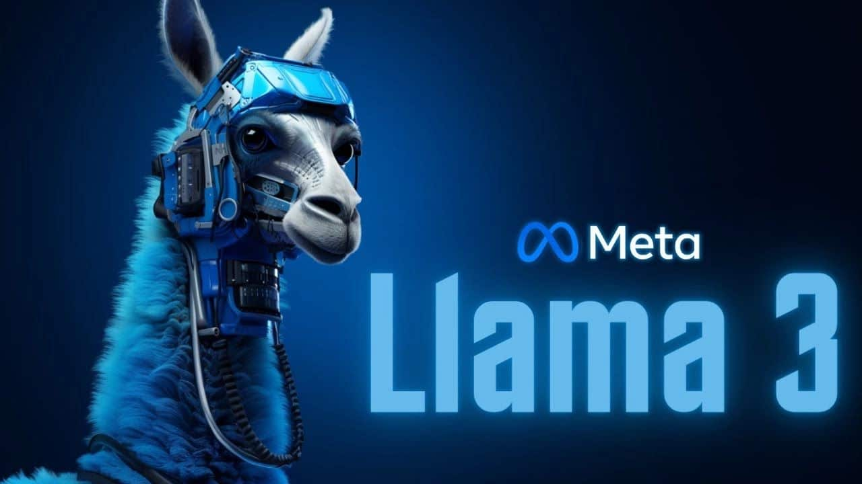










Framework
Development
Python / PyTorch / Streamlit UI
Visual Studio Code
GitHub
LLM-Fine-Tuning
Meta Llama-3.2-1B/3B
GPT-4 / 3.5
Hugging Face (Models / Transformers)
LangChain
Infrastruktur und Kommunikation
iPhone Messages (asynchrone Kommunikation)
Emails (asynchrone Kommunikation)
MS Teams (synchrone Kommunikation)
GitHub (Versionized Co-Development)
Deployment
Backend
Docker / Podman
Python
FastAPI
Uvicorn
Postman
Frontend
Figma
Streamlit (Fertige Chatbot Lösung)
Alternativ: Gradio oder React mit Node.js und Next.js
Datenbanken
ElasticSearch Vektordatenbank für RAG
Evtl. Serverhosting (AWS, Railway, Render, Hetzner, Lambda, Tensordock)
„ Der GenStatsCoach blickt bereits der Zukunft entgegen, in der er mit der Crew, die er um sich geschart hat, über die sieben Weltmeere segelt, um sein Ziel, das allumfassende, statistische Wissen, zu erreichen.“
ChatGPT Image May 16, 2025, 10_21_02 AM.png
Notes:
Erstelle ein Bild meines Setup Teams, das mutig auf seinem mächtigen Schiff übers Meer ins Abenteuer zieht, nutze den Stil des angehängten Bildes:
- Der digitale Asisstenten Roboter
- Die Python Python
- Die GitHub Katze
- Das Meta Llama
- Das Hugging Face Emoji
- Der LangChain Vogel / Papagei
- Der Docker Wal im Wasser
- Der FastAPI Blitz blitzt am Himmel
- Das Uvicorn Einhorn

Slide 8

Setup
High-Performance Windows Workstation
CPU: Intel(R) Xeon(R) Gold 6252 CPU @ 2.10GHz (Overclocked to 3.70GHz)
Cores: 24
RAM: 512 GB
GPU: NVIDIA Quadro RTX 4000
CUDA Cores: 8
Shared GPU Memory: 256 GB
Dedicated GPU Memory VRAM: 8 GB (Limit for size of used LLM)
Clock Speed: 3.80 GHz
Purpose:
Primary machine for training high-computation models
Used for deep learning acceleration (CUDA support)
Handles large-scale simulations and parallelized training
MacBook Pro (M1 Pro, macOS Sequoia)
Chip: Apple M1 Pro
RAM: 16 GB
Purpose:
Development, debugging, and experiment logging
Markdown writing and research
Accessing IBM enviornments and data
Testing environments and models on different devices when the setup was struggeling
„Über Stock und über Steine, über Berge und durch Täler bereist die Mannschaft die Insel, auf der Suche nach dem Schatz.“
ChatGPT Image May 16, 2025, 10_23_58 AM.png

Slide 9
Aufgabenverteilung und Hauptverantwortlichkeiten
Julian Erath | Furkan Saygin | Maik Nitzsche
Projektleitung & Koordination | Backend-Entwicklung | Frontend-Entwicklung
Zeitplanung, Meetings und Kommunikation | AI-Agenten und Modelltraining (Verteilung der Arbeit nach Agenten) | Design und Umsetzung der UI/UX, Chat-Interface, CSV-Upload und Visualisierungskomponenten
Datenbanken, Datenverarbeitung und RAG | Logik für Statistikberechnungen, | Testing, Qualitätssicherung und Validierung
Dokumentation & Präsentation | API-Anbindung | Sicherstellung der Benutzerfreundlichkeit.
Notes:
Arbeit in wöchentlichen Sprints. Treffen jeden Mittwoch 09:30 bis 10:30 Uhr, Aufgabenbesprechung und verteilen über GitHub Issues.

Slide 10





Geplantes Vorgehen
Data Preparation
Data Collection
Text Extraction
Fine-Tuning LLM
Pre-Trained Llama-3.2-1B
Meta/HuggingFace access
RAG
ElasticSearch Vector Database
Embeddings model all-MiniLM-L6-v2
Text Cleaning
Chunking
Tokenization
Pipelines: GGUF / Llama-cpp-python / LoRA / HuggingFace
Vector Database Results are combined with the user-input for contextual prompt
Training versch. Agenten
Testing und Modellvalidierung
Unit-Tests, Integrationstests und End-to-End-Tests für die Backend- und Frontend-Komponenten Validierung des LLMs mit Beispielanfragen und Daten zur Prüfung der Genauigkeit Testen der CSV-Datenverarbeitung und der Diagramm-Visualisierung
UI/UX-Design und Prototyping
Wireframes & Mockups Benutzeroberflächen Interaktive Prototypen in Figma für Validierung von Design und Nutzerführung Interaktive UI/UX-Prototypen
Frontend-Entwicklung
Streamlit für schnelle Umsetzung eines interaktiven Prototyps Implementierung der Chat-Oberfläche für Nutzerinteraktionen CSV-Upload und Diagramm-Visualisierungen Fokus auf einfache Bedienbarkeit und schnelle Iteration Funktionsfähiger Streamlit-Prototyp als Frontend mit Chat, Upload und Visualisierung Anbindung an die Backend-API zur Kommunikation und Anzeige von Antworten
Planungsphase
Anforderungsanalyse
Aufgaben identifizieren und verteilen
Festlegen der Ziele und Funktionen
Festlegung des Scopes
Lösungsarchitektur
Technologieauswahl
UI-MockUps
Deployment
Containerized system
Exposing FastAPI API layer
Building with Makefile, Dockerfile and Python code
Eventuell Hosting auf Server
Backend-Entwicklung
Backend-Systems mit FastAPI für die API und Uvicorn als ASGI-Server Integration der Agenten Integration des RAG-Systems Implementierung von CSV-Datenverarbeitung und Diagramm-Generierung Backend-API, die KI-Abfragen verarbeitet
Betrieb und Wartung
Monitoring- und Logging-Systeme Updates und Modellverbesserungen Sicherstellung einer regelmäßigen Validierung und Optimierung des Modells Governance
Model-Drift
Angelici, P. (2024).
Daqqah, B. H. (2024).
Vangeli, M. (2024).
Patil, D. (2024). Livathinos, N., Auer, C., Lysak, M., & Nassar, A. (2025).
Borek, C. (2024). Elizarov, O. (2024). Mokeddem, S. (2024).
Zimmermann, L., & Rohrer, F. (2024). Isachenko, T., & Bhuiyan, S. (2024).
Kristoffersson, L. (2024

Slide 11
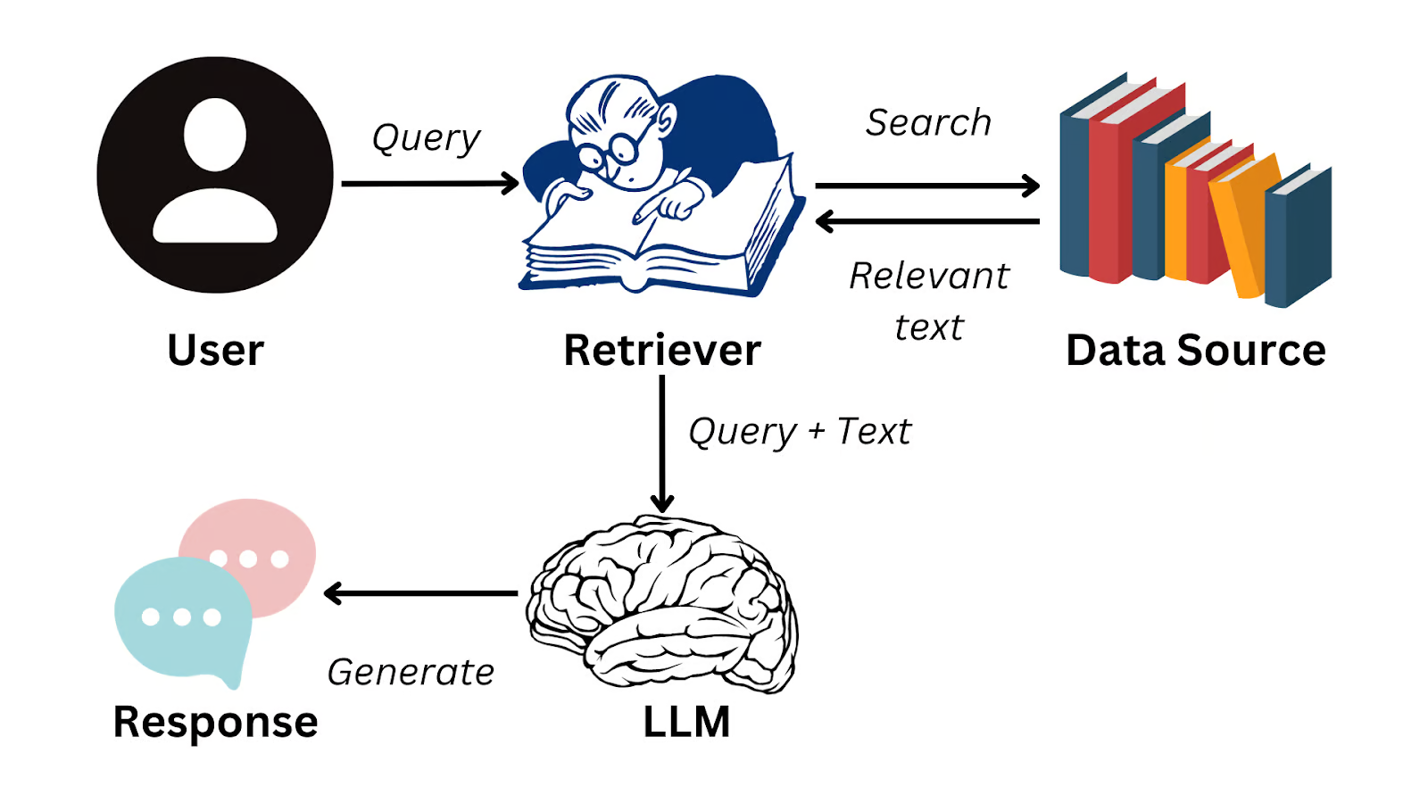
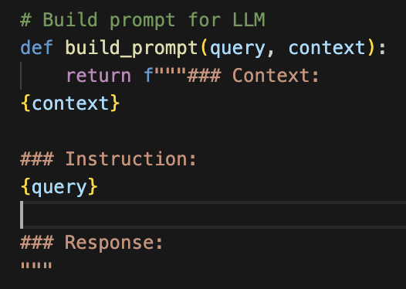

Architekturdiagramm
Elasticsearch Setup
Retrieving relevant documents via vector search in the RAG pipeline
Installed using Docker and connected to Python via Elasticsearch client
Documents indexed with dense vector embeddings (384 dimensions) using cosine similarity
Embedding Generation:
SentenceTransformer's ‘all-MiniLM-L6-v2’ to generate embeddings for document chunks
Chunk embeddings (512 tokens per chunk), context and source
RAG Pipeline:
Retrieve Context: Cosine similarity to find top-k relevant chunks
Build Prompt: Combines retrieved context and user query into a structured prompt for the language model.
Output: Enriches model responses with relevant context to improve accuracy.
Backend
Vector Database
Fine-Tuned Llama3.2-1B
Chen, J., Bao, R., Zheng, H., Qi, Z., & Wei, J. (2024).
Griziotis, P. (2024).
Mickel, M. (2024).
Oldensand, V. M. (2024).
Monir, S. S., Lau, I., Yang, S., & Zhao, D. (2024).
Eigen Darstellung

Slide 12
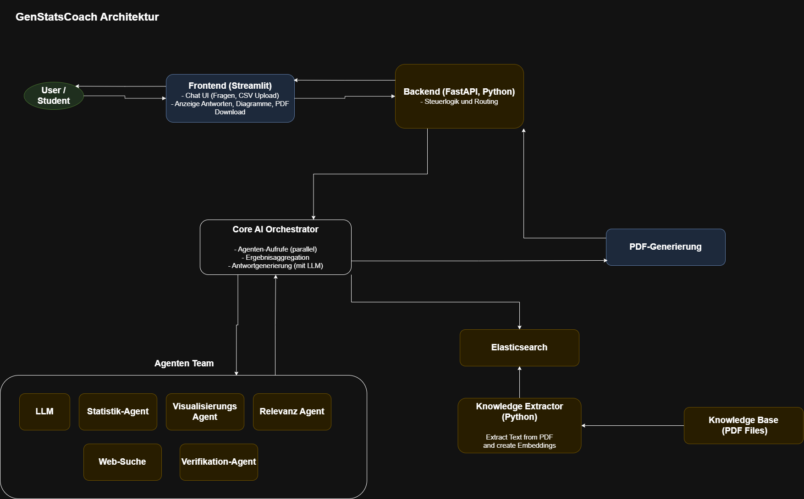
Flow-/Sequenzdiagramm

Slide 13
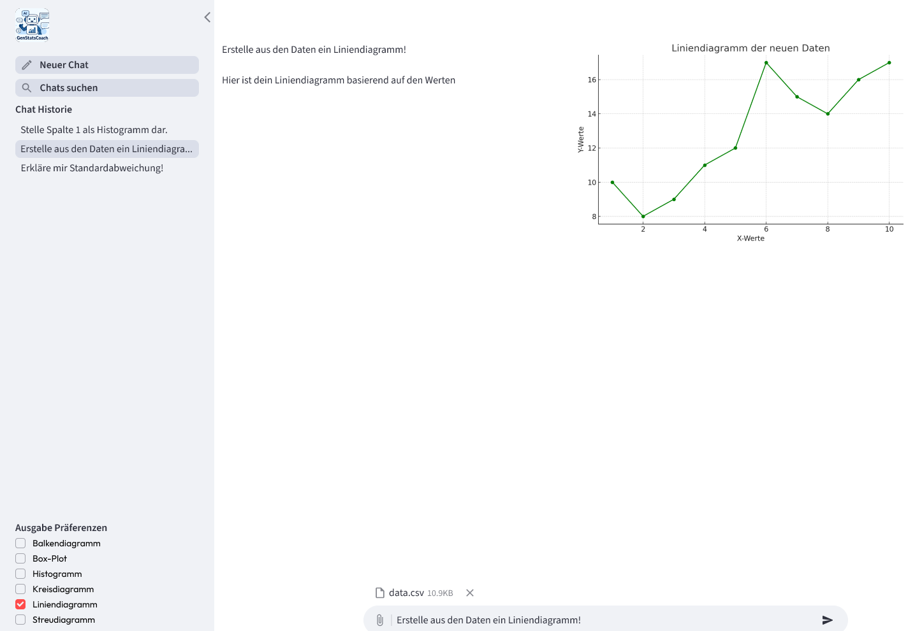
UI-MockUp / Prototyp
Streamlit Design System (Community) - TestSeite

Slide 14
II. Implementation and Execution

Slide 15
III. Conclusion

Slide 16
Quellen
Moons, L.H.F. (2024). The Role of Generative AI Chatbots in Asynchronous Learning: Enhancing Student Engagement and Learning Effectiveness.
Bink, J. (2024). Personalized response with generative AI: Improving customer interaction with zero-shot learning LLM chatbots.
Rizvi, N. (2024). From Chalkboards to Chatbots: The Role of Generative AI in Education.
Opanasenko, Y. et al. (2024). Sequence Analysis-Enhanced AI... Education Sciences.
Malathi, S. et al. (2024). Knowledge Navigator...
Chheang, V., Sharmin, S. (2024). Towards anatomy education with generative AI...
Wang, Z., Kiangala, K.S. (2024). An experimental hybrid customized AI...
Chan, J., Li, Y. (2025). Enhancing Higher Education with Generative AI...
Megahed, F.M. et al. (2024). How generative AI models such as ChatGPT can be (mis)used in SPC...
Coban, A., Küchemann, S., Durst, J. (2025). AI support meets AR visualization...
Gregor, S. / Hevner, A.R. (2013): Positioning and Presenting Design Science Research for Maximum Impact, in: MIS Quarterly, Vol. 37, No. 2, pp. 337-355
Hevner, A. / Chatterjee, S. (2010): Design Research in Information Systems, Theory and Practice. Eds. by R. Sharda/S. Voß. Vol. 22. Integrated Series in Information Systems. New York, NY, USA: Springer New York, NY.
Hevner, A. / March, S.T. / Park, J. / Ram, S. (2004): Design Science in Information Systems Research, in: MIS Quarterly 28.1, pp. 75–105.
[Design Science in Information Systems Research.](https://www.researchgate.net/publication/201168946_Design_Science_in_Information_Systems_Research)
Wilde, T. and Hess, T., 2007. Forschungsmethoden der Wirtschaftsinformatik. Wirtschaftsinformatik, 4(49), pp. 280-287.; Goldman, N. and Narayanaswamy, K., 1992, June. Software evolution through iterative prototyping. In: Proceedings of the 14th International Conference on Software Engineering, pp. 158-172.
Shao, J., 1993. Linear model selection by cross-validation. Journal of the American Statistical Association, pp. 486-494.; Browne, M.W., 2000. Cross-validation methods. Journal of Mathematical Psychology, 44(1), pp. 108-132.
Webster, J. / Watson, R.T. (2002): Analyzing the past to prepare for the future: Writing a literature review, in: MIS Quarterly. Jun 1: xiii-xiii.

